Slide 1
جامعة البصرة
كلية التربية للبنات
قسم العلوم التربوية والنفسية
محاضرات مادة الاحصاء الاستدلالي – تحليل التباين الاحادي - المرحلة الثالثة – م.م. نداء قاسم محمد
المحاضرة الثالثة
الكورس الثاني

Slide 2
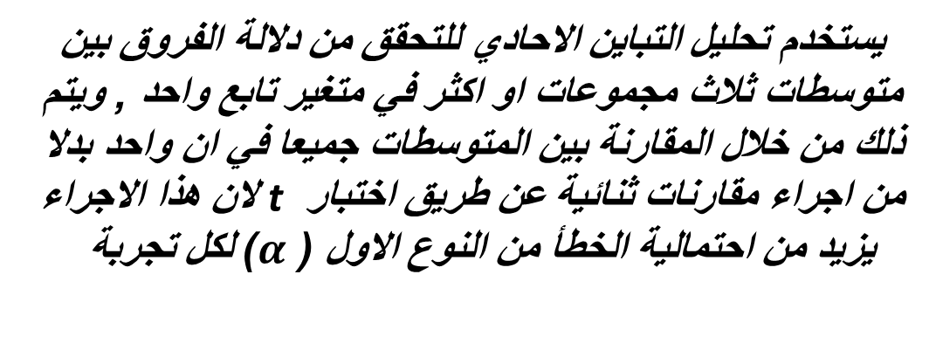
تحليل التباين الاحادي
خطوات الحل

Slide 3
نربع عناصر كل مجموعة ونجد المجموع
نجمع عناصر كل مجموعة ونجد المجموع

Slide 5
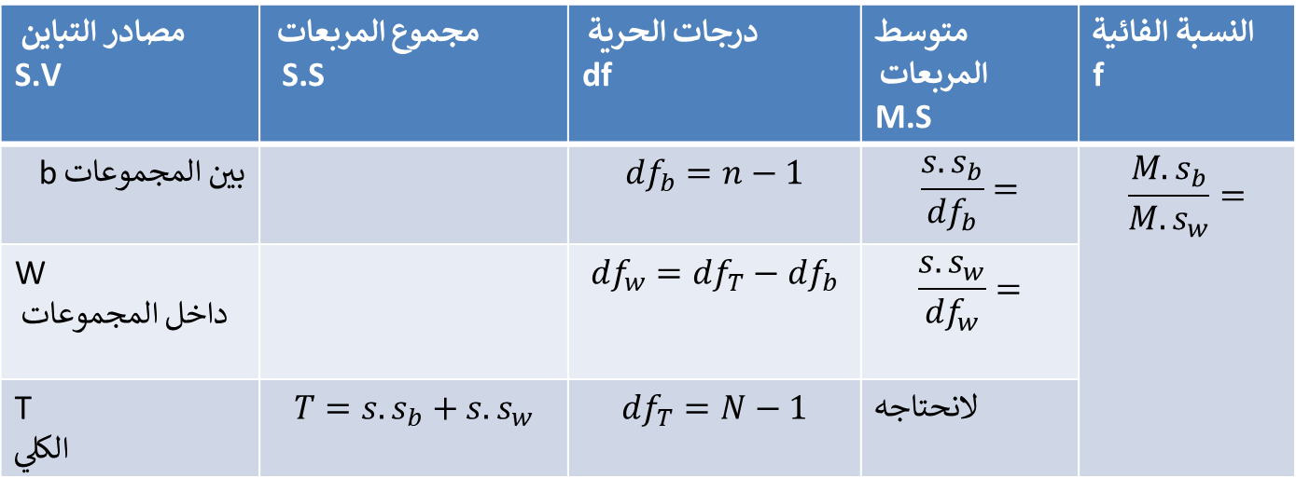
نعد جدول الاقتران (جدول تحليل التباين)
مصادر التباين S.V | مجموع المربعات S.S | درجات الحرية df | متوسط المربعات M.S | النسبة الفائية f
بين المجموعات b |  | $${df}_{b}=n−1$$ | $$\frac{{s.s}_{b}}{{df}_{b}}=$$ | $$\frac{{M.s}_{b}}{{M.s}_{w}}=$$
W داخل المجموعات |  | $${df}_{w}={df}_{T}−{df}_{b}$$ | $$\frac{{s.s}_{w}}{{df}_{w}}=$$
T الكلي | $$T={s.s}_{b}+{s.s}_{w}$$ | $${df}_{T}=N−1$$ | لانحتاجه

Slide 6
لاستخراج النسبة الفائية الجدولية نحتاج الى درجة حرية افقية تمثلها b (درجة حرية مابين المجموعات ) ودرجة حرية عمودية تمثلها درجة حرية W (درجة حرية داخل المجموعات) تقاطع الدرجتين سوف يمثل قيمة النسبة الفائية الجدولية عند نسبة الدلالة المعطاة في السؤال .

Slide 7
مثال
A1 | A2 | A3
3 | 1 | 5
2 | 1 | 4
2 | 2 | 3
1 | 2 | 3
0 | 3 | 4

Slide 8
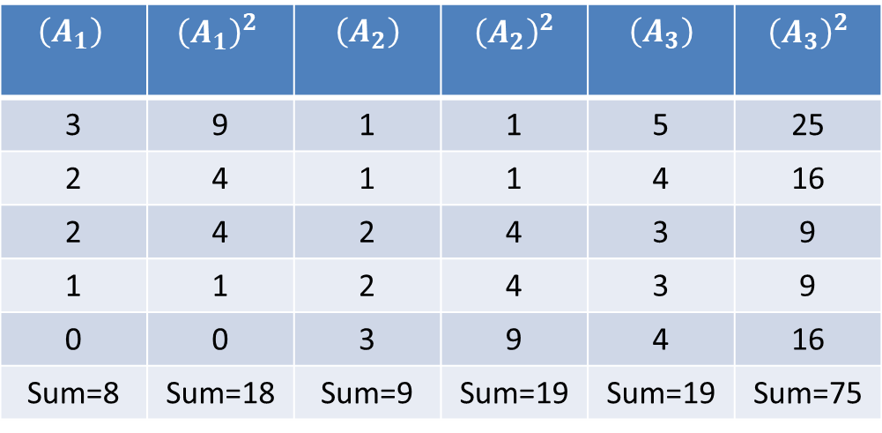
الحل
نجد مجموع كل مجموعة ونربع عناصر كل مجموعة ونجد مجموع المربعات وكالتالي :
$$\left(A_{1}\right)$$ | $${\left(A_{1}\right)}^{2}$$ | $$\left(A_{2}\right)$$ | $${\left(A_{2}\right)}^{2}$$ | $$\left(A_{3}\right)$$ | $${\left(A_{3}\right)}^{2}$$
3 | 9 | 1 | 1 | 5 | 25
2 | 4 | 1 | 1 | 4 | 16
2 | 4 | 2 | 4 | 3 | 9
1 | 1 | 2 | 4 | 3 | 9
0 | 0 | 3 | 9 | 4 | 16
Sum=8 | Sum=18 | Sum=9 | Sum=19 | Sum=19 | Sum=75

Slide 9
نجد مجموع المربعات بين المجموعات b

Slide 11
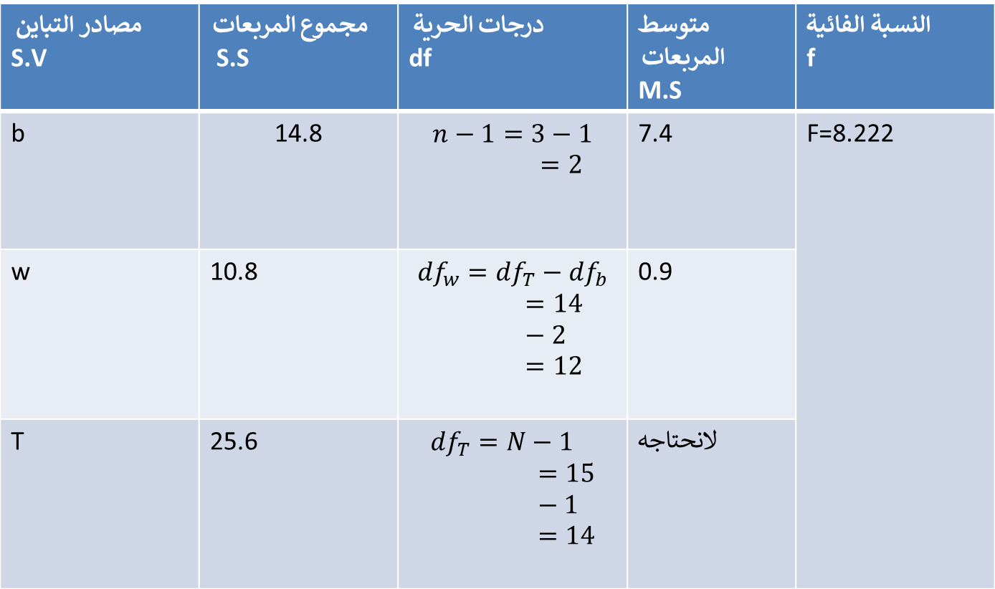
نرسم جدول الاقتران (جدول تحليل التباين )
مصادر التباين S.V | مجموع المربعات S.S | درجات الحرية df | متوسط المربعات M.S | النسبة الفائية f
b | 14.8 | $$n−1=3−1=2$$ | 7.4 | F=8.222
w | 10.8 | $${df}_{w}={df}_{T}−{df}_{b}=14−2=12$$ | 0.9
T | 25.6 | $${df}_{T}=N−1=15−1=14$$ | لانحتاجه

Slide 12
بما ان النسبة الفائية f المحسوبة =8.222 اكبر من النسبة الفائية الجدولية =6.93 اذا نرفض الفرض الصفري ونقبل الفرض البديل اي انه توجد فروقات بين متوسطات للمجموعات الثلاثة

